Slide 1
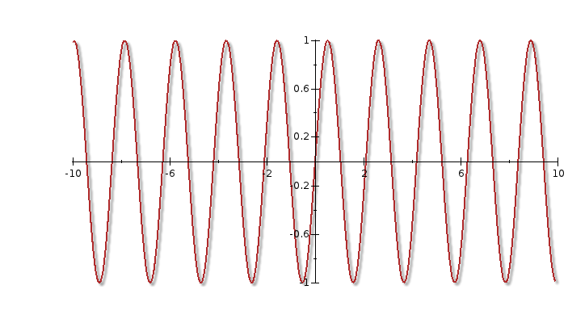
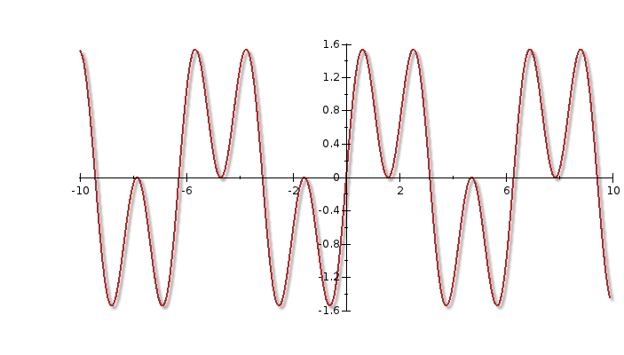
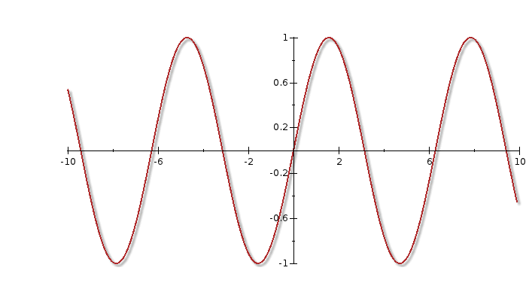
Hoch- / Tiefpass
Fungiert als Frequenz
- Weiche
- Filter
Beispiel DSL Splitter (Weiche):
Trennt Hochfrequentes DSL Signal von Tieffrequentem Sprach/Telefonsignal
Hochfrequenter Anteil
Signal
Hochpass
Tieffrequenter Anteil
Tiefpass
* Idealisierte Darstellung

